Slide 1

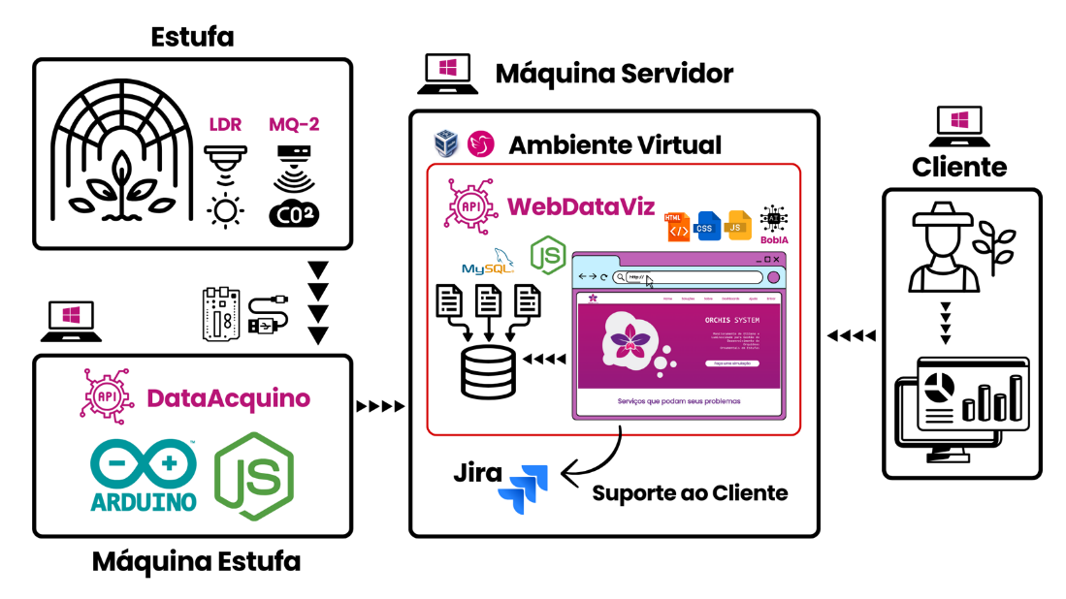
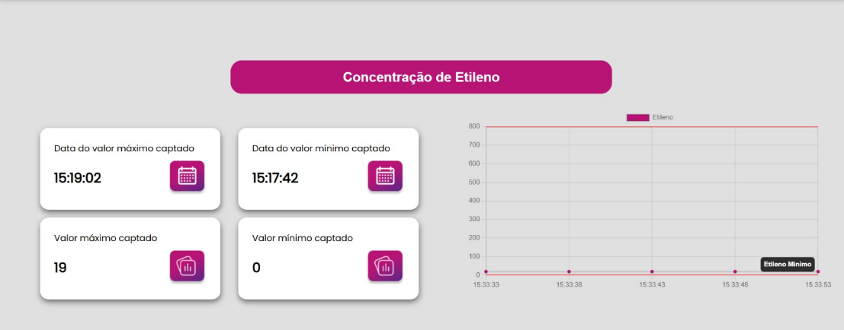
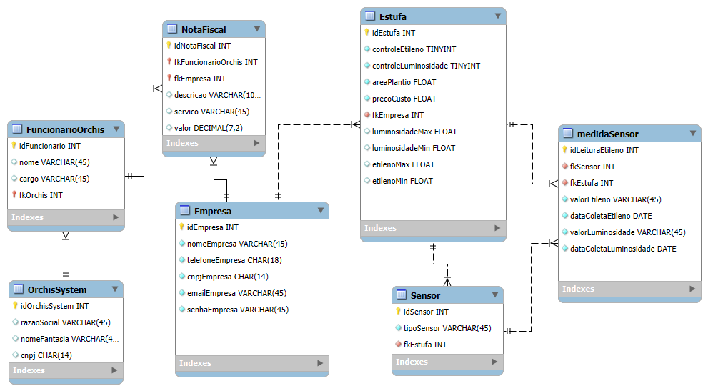
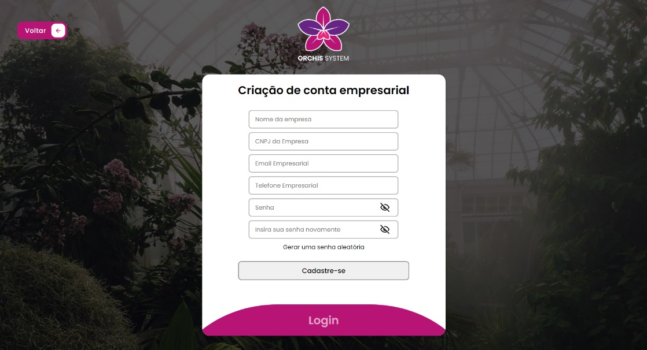
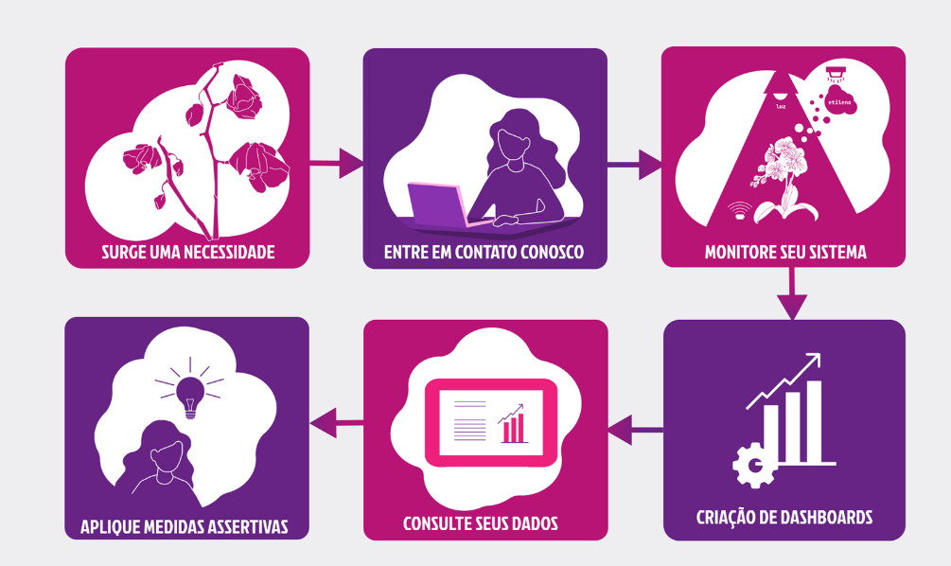
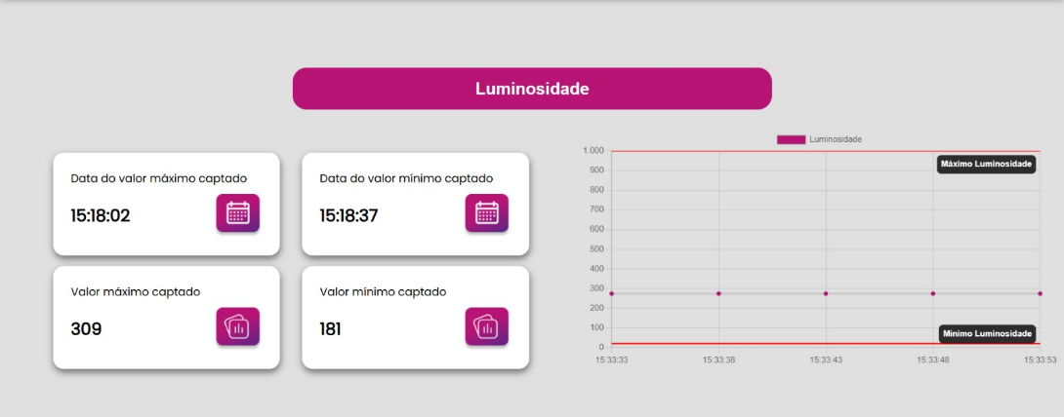
Monitoramento de Orquídeas em Estufa
Fabio Kuriki, Victor Hugo, Vinicius Alves, Wanderley Neto, Macari Marcelino, Thais Vitória
Orientador: Cláudio Frizzarini
Co-Orientador: Júlia Araripe
Alunos do Curso de Tecnologia em Análise e Desenvolvimento de Sistemas – 1º Semestre Manhã – SPTech – São Paulo – SP
Introdução
Monitoramento de luminosidade e gás etileno em estufas de orquídeas.
Contextualização: Dentro do cultivo de orquídeas em estufas, duas variáveis se apresentam como fundamentais para o desenvolvimento de plantas de qualidade para a competitividade do mercado: a luminosidade e o etileno, pensando nessas variáveis, pensamos em um sistema de monitoramento para facilitar a tomada de decisões assertivas visando o melhor cultivo possível.
Justificativa: Potencializar a produção e diminuir custos de produção em até 38%.
1.6 – Gráfico para identificação do gás etileno na estufa
Fonte: Fabio,Victor & Wanderley
1.2 – Diagrama de Solução
Fonte: Elaborada por Thais
Conclusão
Descrição geral do projeto: Aplicação web para visualização dos dados captados pelos sensores de luminosidade e gás em estufas de orquídeas para tomada de decisão.
O projeto de Monitoramento de Orquídeas em Estufas nos mostra a importância da tecnologia e da análise de dados para otimizar e melhorar processos já estabelecidos. Com a ajuda dos sensores MQ2 e LDR, foi possível criar um ambiente de monitoramento em tempo real, auxiliando no controle e na otimização do desenvolvimento das orquídeas.
Objetivo geral e específico:
Utilizando os
Sensores LDR e MQ2, para monitoramento
de orquídeas em estufa. Reduzindo custos,
e aumentando a produtividade.
Resultados esperados: O resultado esperado pelo sistema de monitoramento é uma dashboard com resultados em tempo real, possibilitando a tomada de decisões.
1.3 – Diagrama MER da Orchis System
Fonte: Elaborado por Macari & Fabio
Método de Desenvolvimento
O projeto foi desenvolvido seguindo o ciclo base de desenvolvimento de um software. Primeiro foi feita a lista de requisitos, seguida pela documentação do projeto, o design de um protótipo e o conseguinte desenvolvimento do site institucional com suas determinadas funcionalidades, como a dashboard e o banco de dados associado.
8
Referências bibliográficas
Resultado
O projeto foi realizado com sucesso, as telas de login e cadastro foram feitas e conectadas com validações nos campos de cadastro. A tela de dashboard foi concluída e devidamente conectada com as API’s anteriormente citadas, como forma de simular o acontecimento de uma estufa em tempo real, coletando os dados do sensor MQ2 e LDR (sensor de gás & sensor de luminosidade).
[1] Wikipédia. Orquídea. Disponível em: <https://pt.wikipedia.org/wiki/Orqu%C3%ADdea>. Acesso em: 7 set. 2024
[2] TechAgro. Estufas agrícolas: quais são as vantagens e as desvantagens da utilização?. Disponível em: <https://techagrobrasil.com.br/estufas-agricolas-quais-sao-as-vantagens-e-as-desvantagens-da-utilizacao/>. Acesso em: 7 set. 2024
[3] Revista Cultivar. Estufa na prática. Disponível em: <https://revistacultivar.com.br/artigos/estufa-na-pratica>. Acesso em: 07 set.2024
[4] Tropical Estufas. Estufa para Orquídeas | Orquidários. Disponível em: <https://tropicalestufas.com.br/estufa-para-orquideas-orquidarios/>. Acesso em: 08 set. 2024
[5] Embrapa. Estudo apresenta a modificação na quantificação da respiração e de etileno em vegetais. Disponível em: <https://www.embrapa.br/busca-de-noticias/-/noticia/40888981/estudo-apresenta-a-modificacao-na-quantificacao-da-respiracao-e-de-etileno-em-vegetais>. Acesso em: 09 set. 2024
[6] Revista da Fruta. Como a luz influencia o desenvolvimento das plantas?. Disponível em: <https://www.revistadafruta.com.br/noticias-do-pomar/como-a-luz-influencia-o-desenvolvimento-das-plantas,417375.jhtml>. Acesso em: 09 set. 2024
[7] Centro de Recursos Computacionais (CERCOMP). Fotossíntese. Disponível em: <https://files.cercomp.ufg.br/weby/up/99/o/ANCRESpdf.pdf>. Acesso em: 10 set. 2024
[8] Monique Cristine Rodrigues Juras. Efeito do etileno sobre o desenvolvimento de Zygopetalum maxillare Lodd. e Epidendrum denticulatum Barb. Rodr. Disponível em: <https://smastr16.blob.core.windows.net/pgibt/sites/242/2021/06/monique_juras_dr.pdf>. Acesso em: 10 set. 2024
[9] Intelletto. Análise de custos de produção de orquídeas: estudo de caso em um orquidário em venda nova do imigrante, ES, Brasil. Disponível em: <https://biblioteca.incaper.es.gov.br/digital/bitstream/123456789/3432/1/BRT-Custo-orquidea-VNI-v3-n-esp-2018.pdf.> Acesso em: 10 set. 2024
Tecnologias Utilizadas e Artefatos
as linguagens de programação: Css, Html e JavaScript para front e back end.
Foi utilizado
Também utilizou-se o MYSQL server como banco para armazenamento dos dados e conexões com o site. Três API’s foram utilizadas, conhecidas como dat-acqu-ino para captação de dados dos sensores e inserção no banco de dados, e a web-data-viz para coleta dos dados no banco de dados e plotar no site e nas dashboards, por fim a BobIA que funciona como suporte para o nível N3 de suporte.
1.4 – Tela de Login Orchis System Fonte: Elaborado por Victor & Vinicius
1.1 – Diagrama de Solução de negócio Orchis System
Fonte: Elaborado por Wanderley
1.5 – Gráfico para Identificação da Luminosidade na estufa
Fonte: Elaborado por Fabio, Victor & Wanderley
São Paulo, 30/03/2022

